Slide 1





Tuteur : ROMAIN RAMBAUD (Professeur de droit public, CRJ)
Référente : CAROLINE BLIGNY
DJENNAD MAHDI, RABEHI Milhane
Cadre : Projet ter – Master MIASHS – 2025-2026
DJENNAD MAHDI, Rabehi mILHANE

Slide 2
Justice Algorithmique des Elections (JADE)
Analyse et traitement automatique du contentieux électoral par l'Intelligence Artificielle
DJENNAD MAHDI, Rabehi mILHANE

Slide 3

SOMMAIRE
CONTEXTE DU PROJET
PROBLEMATIQUE ET OBJECTIFS
CONCEPTION ET ARCHITECTURE TECHNIQUE
ORGANISATION ET PLANIFICATION
BILAN ET PERSPECTIVES
DJENNAD MAHDI, Rabehi mILHANE

Slide 4
CONTEXTE
Contexte
Problématique
Conception
Organisation
Bilan
DJENNAD MAHDI, Rabehi mILHANE

Slide 5
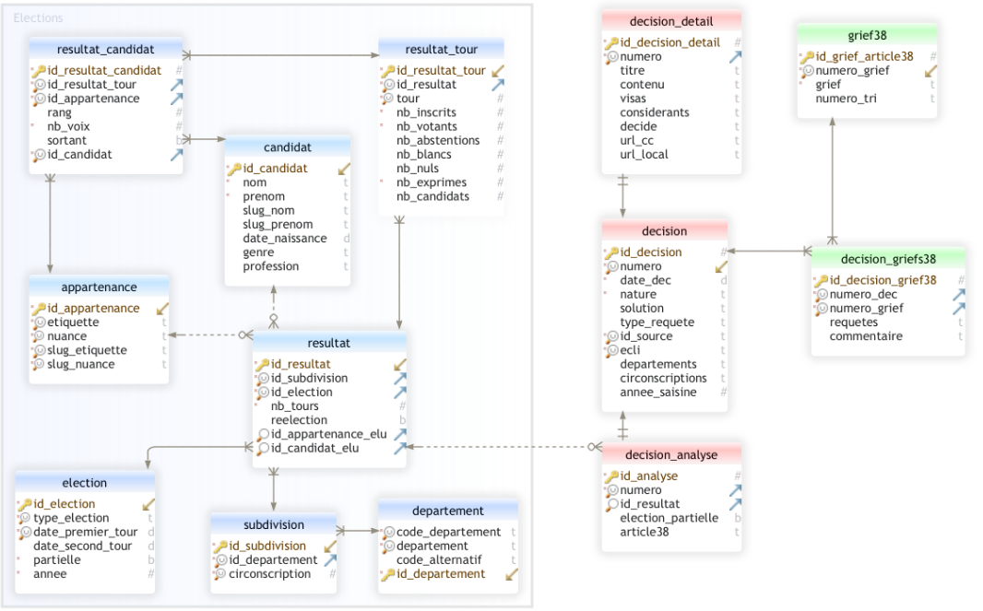
INTRODUCTION : LE PROJET JADE
Contexte
Problématique
Conception
Organisation
Bilan
Cadre scientifique :
Projet ANR & IDEX (Interdisciplinaire).
Collaboration : Droit (CRJ) ↔ Info/Maths (LJK).
L’état de l’art (L’existant) :
Base PostgreSQL opérationnelle.
Données : Résultats électoraux + les décisions de justice en Métadonnées (Dates, Rejets).
L’ambition
Dépasser l'analyse des résultats pour analyser le raisonnement du juge (Justice prédictive).
DJENNAD MAHDI, Rabehi mILHANE

Slide 6
PROBLEMATIQUE ET OBJECTIFS
Contexte
Problématique
Conception
Organisation
Bilan
DJENNAD MAHDI, Rabehi mILHANE

Slide 7
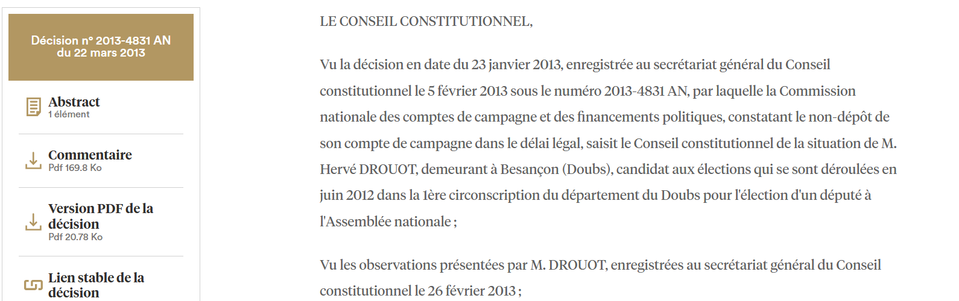
Contexte
Problématique
Conception
Organisation
Bilan
LA PROBLÉMATIQUE
Le Besoin métier :
Le Verrou Technique :
La base JADE est "muette" : elle a les résultats, mais pas les explications.
Les Abstracts (résumés juridiques) sont indispensables pour comprendre la décision.
Données sources hétérogènes (fichiers XML/JSON éparpillés sur le Cloud).
Aucun lien automatisé avec la base PostgreSQL.
DJENNAD MAHDI, Rabehi mILHANE

Slide 8



Contexte
Problématique
Conception
Organisation
Bilan
LES OBJECTIFS DU STAGE
Analyser
Comprendre la structure
du contentieux électoral.
Modéliser
Concevoir le lien SQL entre
Décisions et Abstracts.
Automatiser
Développer le pipeline
d'extraction (ETL) en Python.
DJENNAD MAHDI, Rabehi mILHANE

Slide 9
CONCEPTION ET ARCHITECTURE TECHNIQUE
Contexte
Problématique
Conception
Organisation
Bilan
DJENNAD MAHDI, Rabehi mILHANE

Slide 10
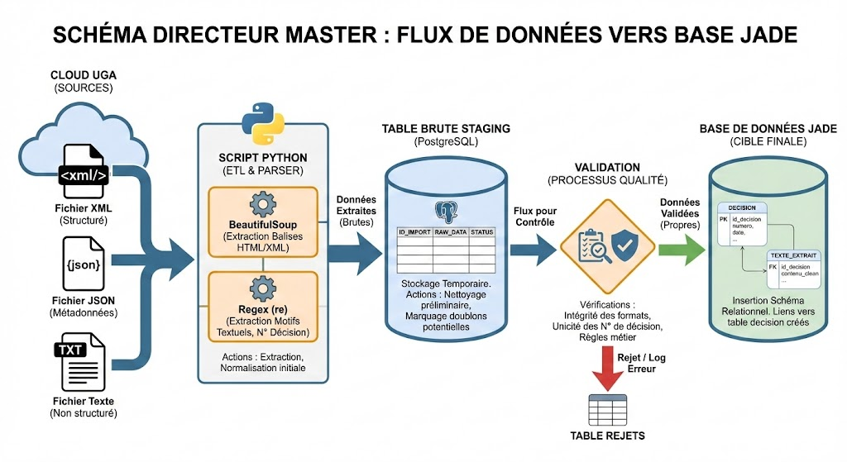



ARCHITECTURE TECHNIQUE CIBLE
Contexte
Problématique
Conception
Organisation
Bilan
Extraction
Transformation
Chargement
Script python natif
Nettoyage HTML/XML
Regex : Extraction du numéro de décision
Table staging : Détection des doublons avant import
Injection via l’ORM Peewee
Respect des clés étrangères (Lien BDD)
DJENNAD MAHDI, Rabehi mILHANE

Slide 11
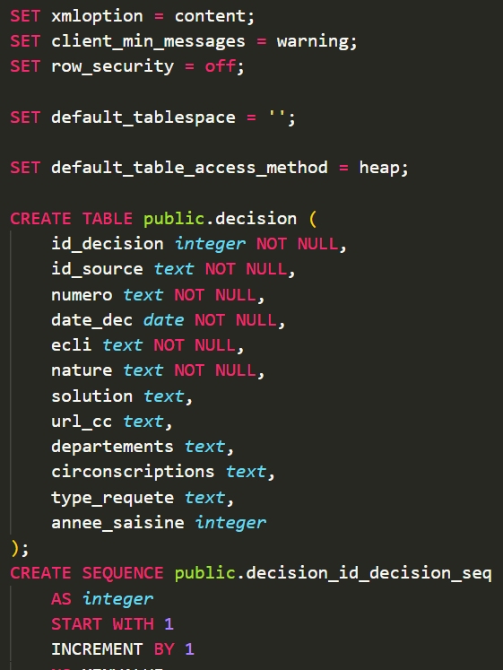
AUDIT ET MODÉLISATION DE DONNÉES
Contexte
Problématique
Conception
Organisation
Bilan
Le constat
La stratégie :
Principe : Zéro modification de l'existant.
Solution : Création d'une table satellite abstracts.
Lien : Jointure par Clé Étrangère (FK).
DJENNAD MAHDI, Rabehi mILHANE

Slide 12
ORGANISATION ET PLANIFICATION
Contexte
Problématique
Conception
Organisation
Bilan
DJENNAD MAHDI, Rabehi mILHANE

Slide 13
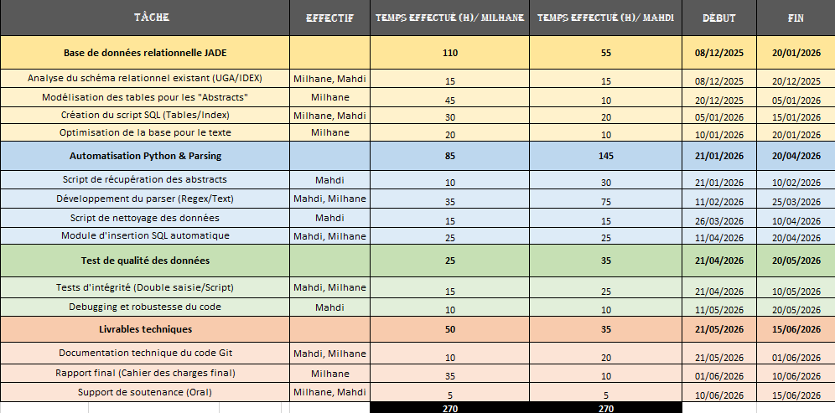
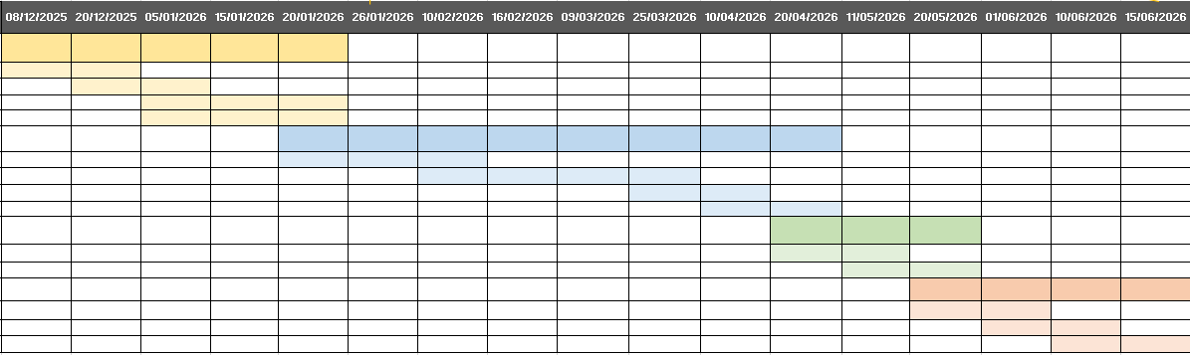
PLANNING DE MISE EN ŒUVRE
Contexte
Problématique
Conception
Organisation
Bilan
Phase 1 (Janvier)
Conception & Audit
Phase 2 (Février - Avril)
Développement Python (Parsing & ETL)
Phase 3 (Mai – Juin)
Tests, Validations Juridique & Livrables
DJENNAD MAHDI, Rabehi mILHANE

Slide 14
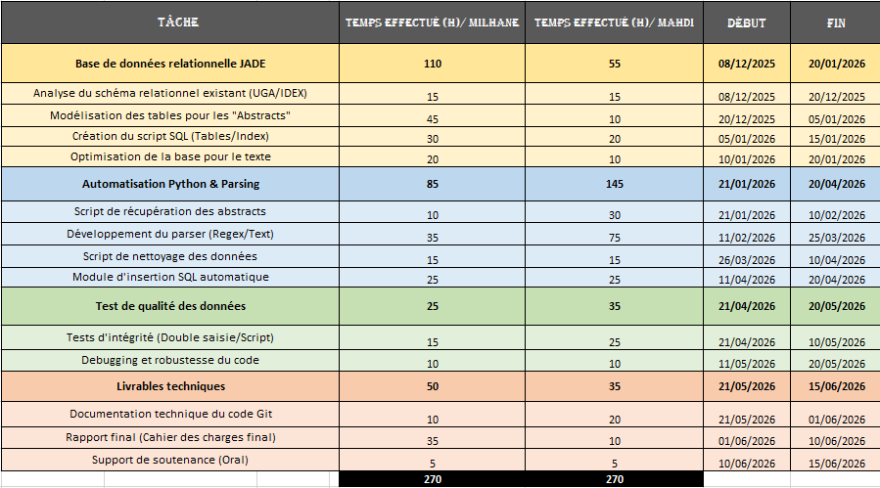
ORGANISATION ET RÉPARTITION
Contexte
Problématique
Conception
Organisation
Bilan
MILHANE
  Rôle : Data Architect.
  Focus : Modélisation SQL, Audit BDD, Rédaction technique.
MAHDI
  Rôle : Lead Developer Python.
  Focus : Algorithmes d'extraction, Regex, Git.
DJENNAD MAHDI, Rabehi mILHANE

Slide 15
BILAN ET PERSPECTIVES
Contexte
Problématique
Conception
Organisation
Bilan
DJENNAD MAHDI, Rabehi mILHANE

Slide 16
BILAN ET PERSPECTIVES
Contexte
Problématique
Conception
Organisation
Bilan
Bilan : Conception validée & Audit terminé
Technique : Environnement Python & Git opérationnel
Suite : Démarrage du Sprint 1 (Parsing) dès lundi
DJENNAD MAHDI, Rabehi mILHANE

Slide 17
Merci de votre écoute ! Des questions ?
Contexte
Problématique
Conception
Organisation
Bilan
DJENNAD MAHDI, Rabehi mILHANE

